Slide 1
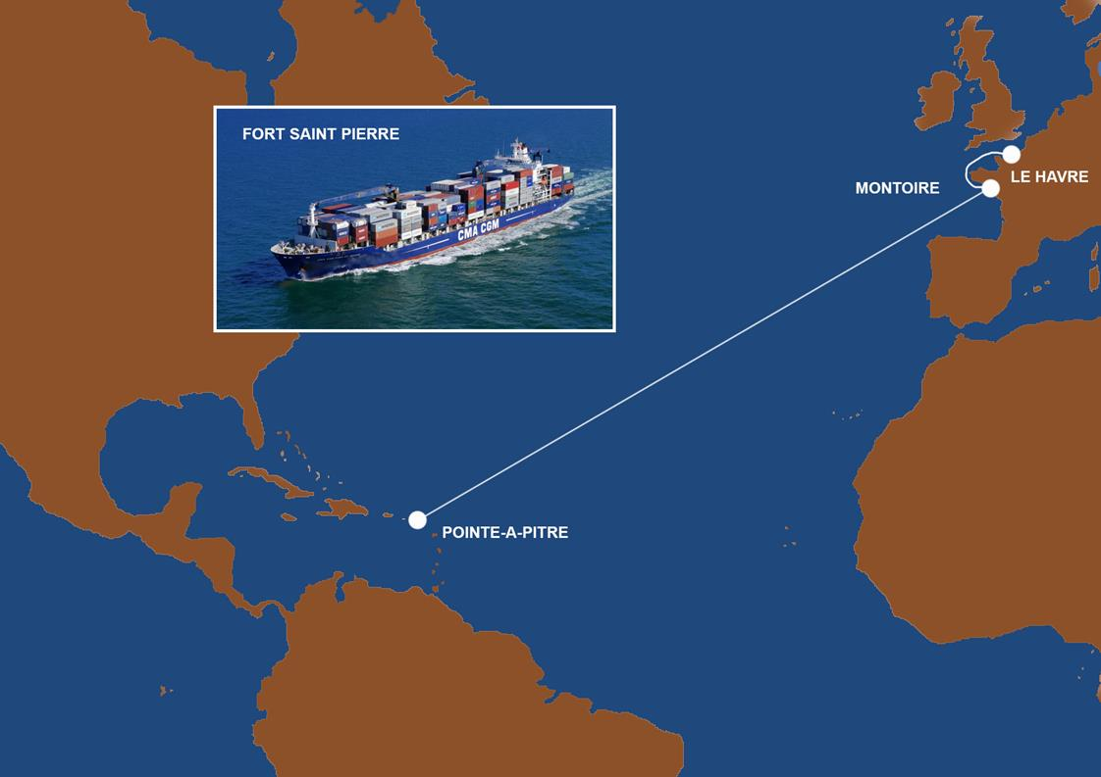
LA ROUTE DU RHUM EN NOVEMBRE 2014
A BORD DU PORTE CONTENEURS CMA CGM FORT SAINT PIERRE

Slide 2
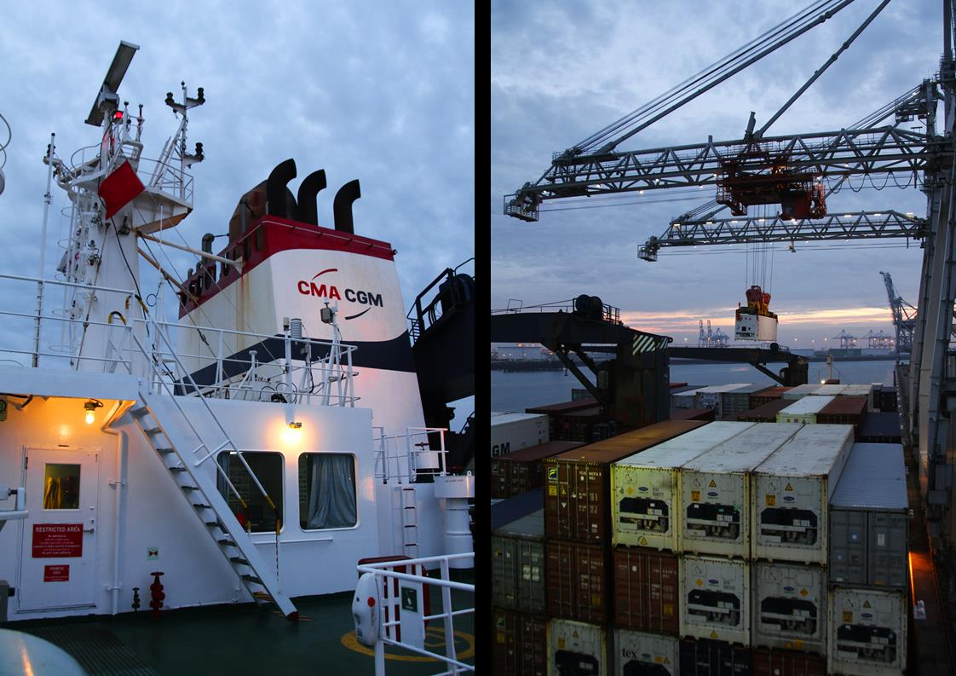
LE HAVRE
J1
LE PORTE CONTENEURS CMA CGM FORT-SAINT-PIERRE EST A QUAI DEPUIS MIDI
LA RONDE DES CONTENEURS VA SE POURSUIVRE JUSQUE TARD DANS LA SOIREE

Slide 3
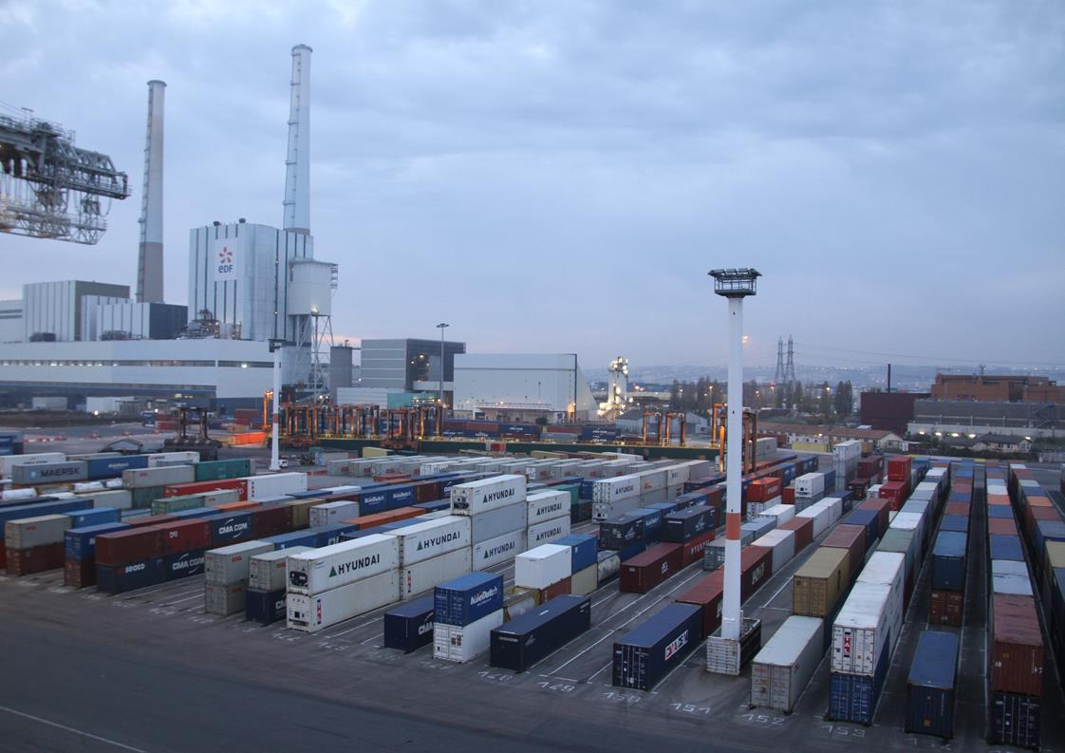

Slide 4
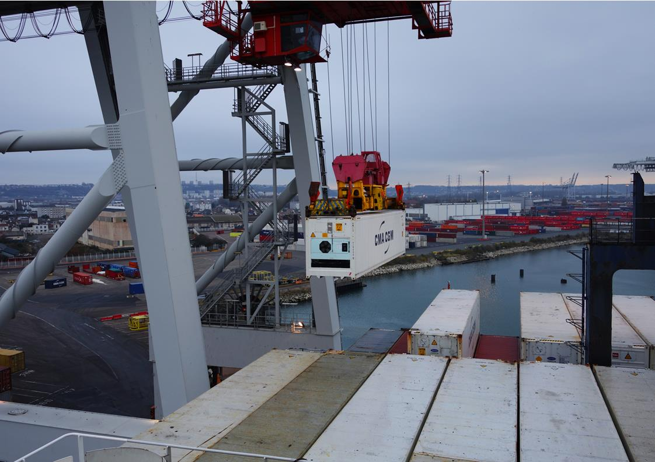

Slide 5
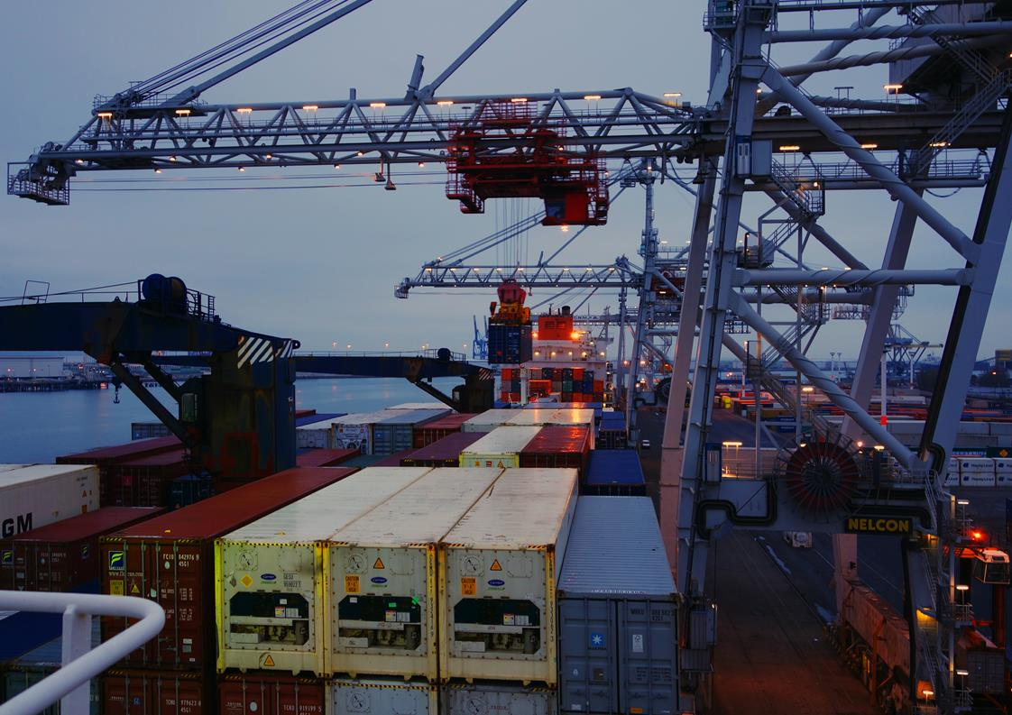

Slide 6
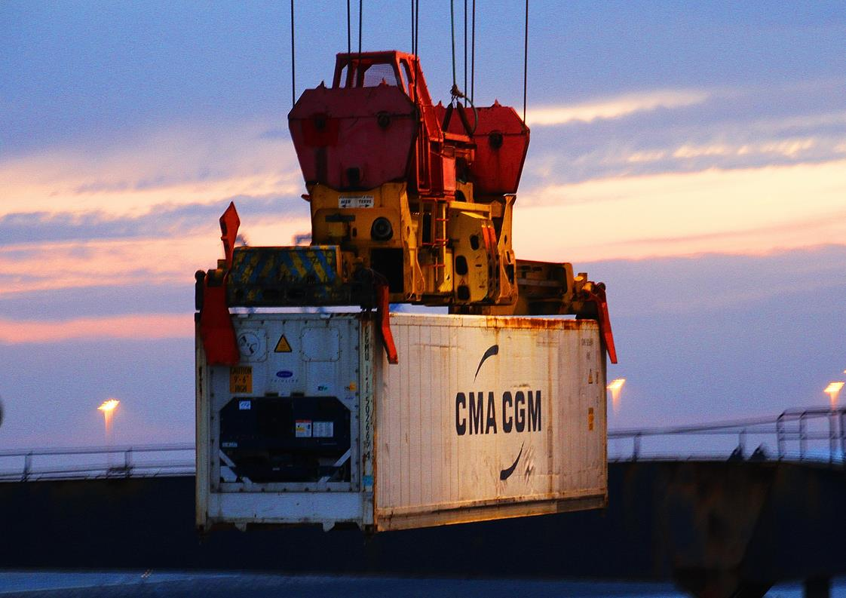

Slide 7
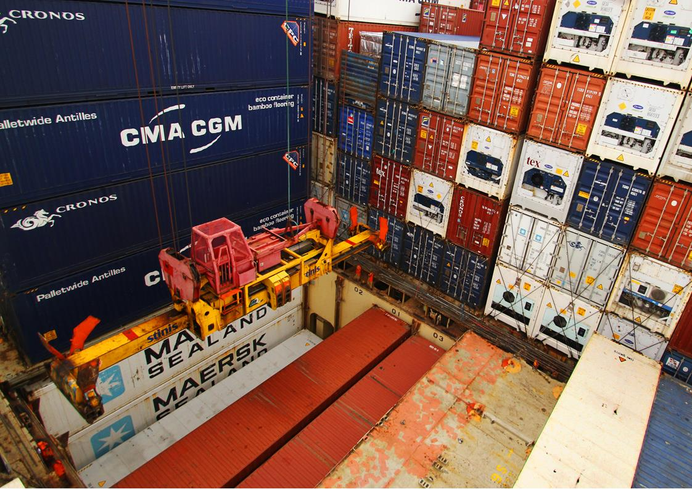

Slide 8
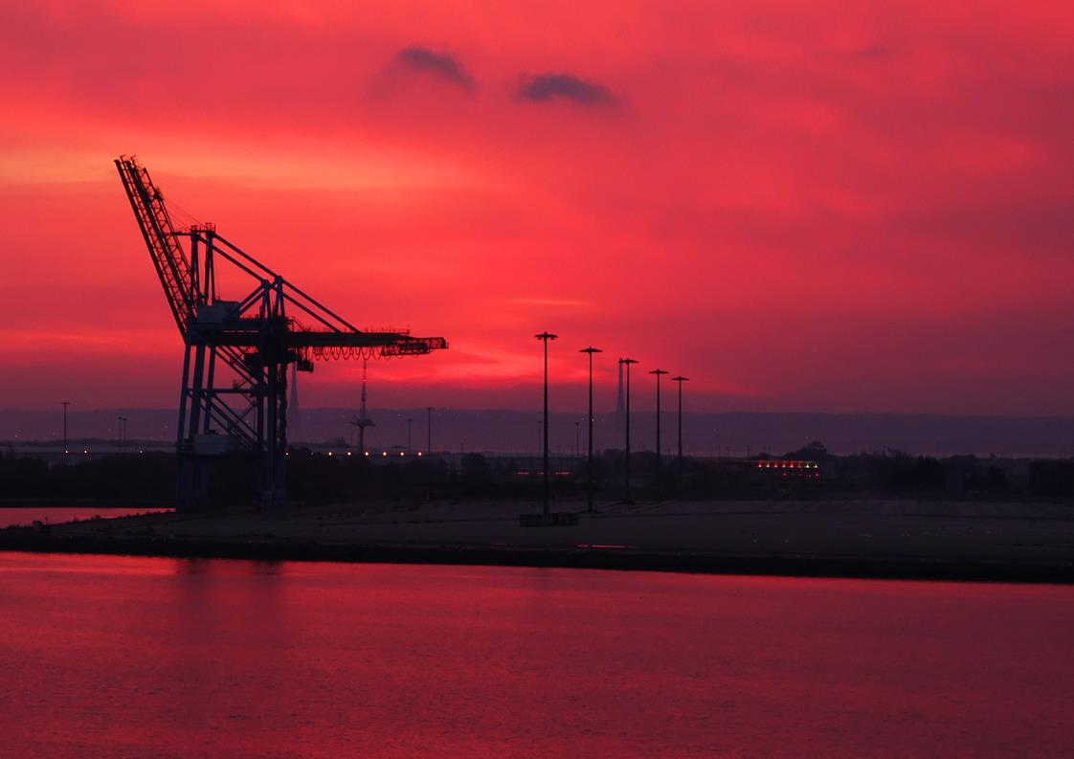
LE HAVRE
J2
LE CHARGEMENT VA SE POURSUIVRE JUSQU’À MIDI

Slide 9
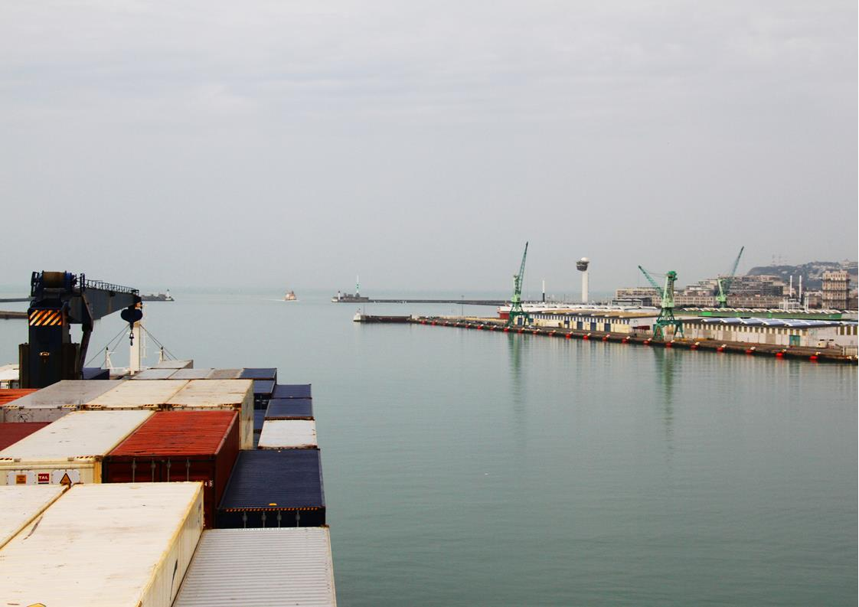
LE HAVRE
J2
SORTIE DU PORT DU HAVRE A MIDI

Slide 10
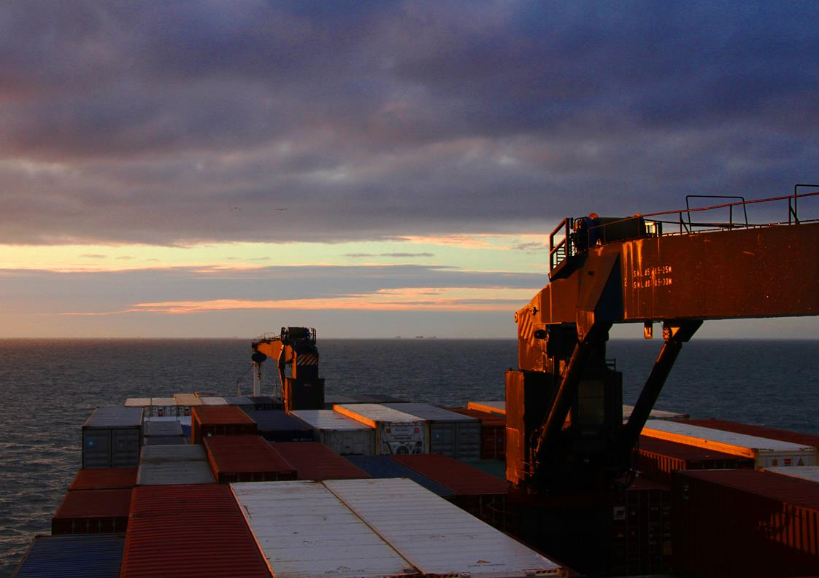
AU LARGE DE CHERBOURG

Slide 11
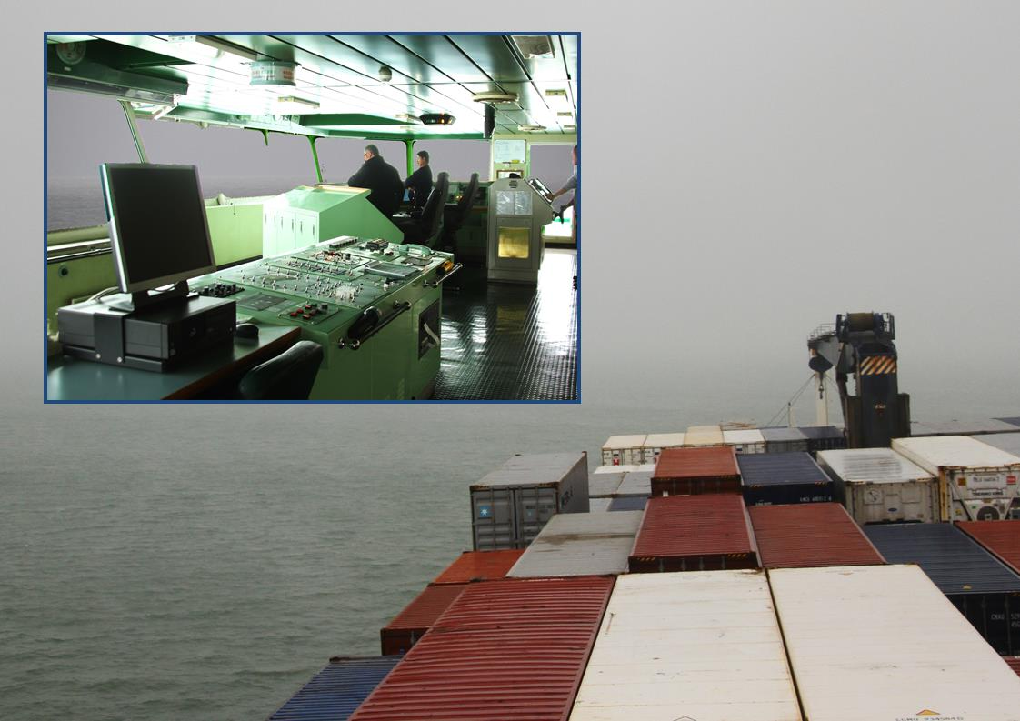
MONTOIRE
J3
ARRIVEE DEVANT L’ESTUAIRE DE LA LOIRE CORNE DE BRUME EN ACTION

Slide 12
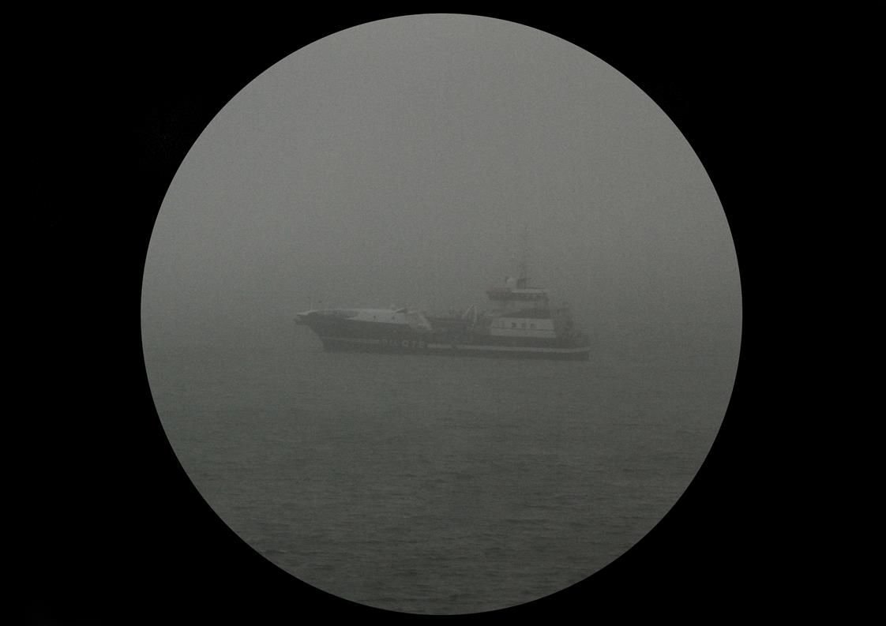
APPARITION DU BATEAU DE BASE DES PILOTES

Slide 13
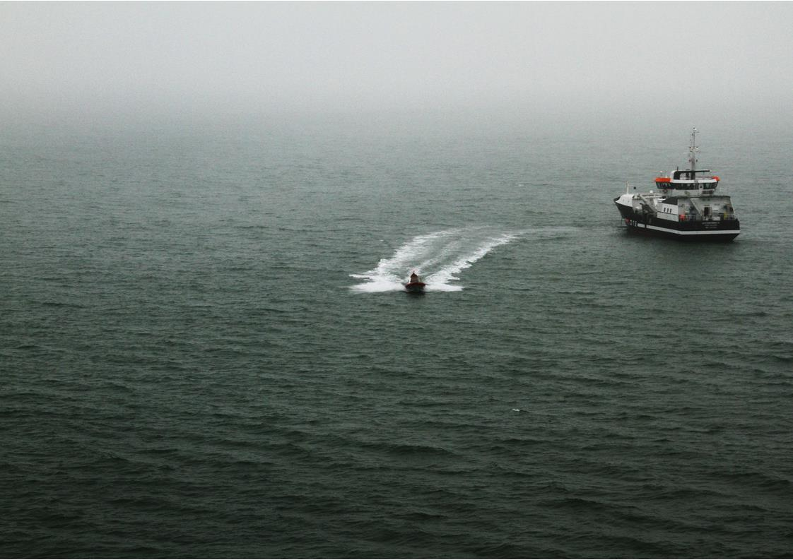

Slide 14
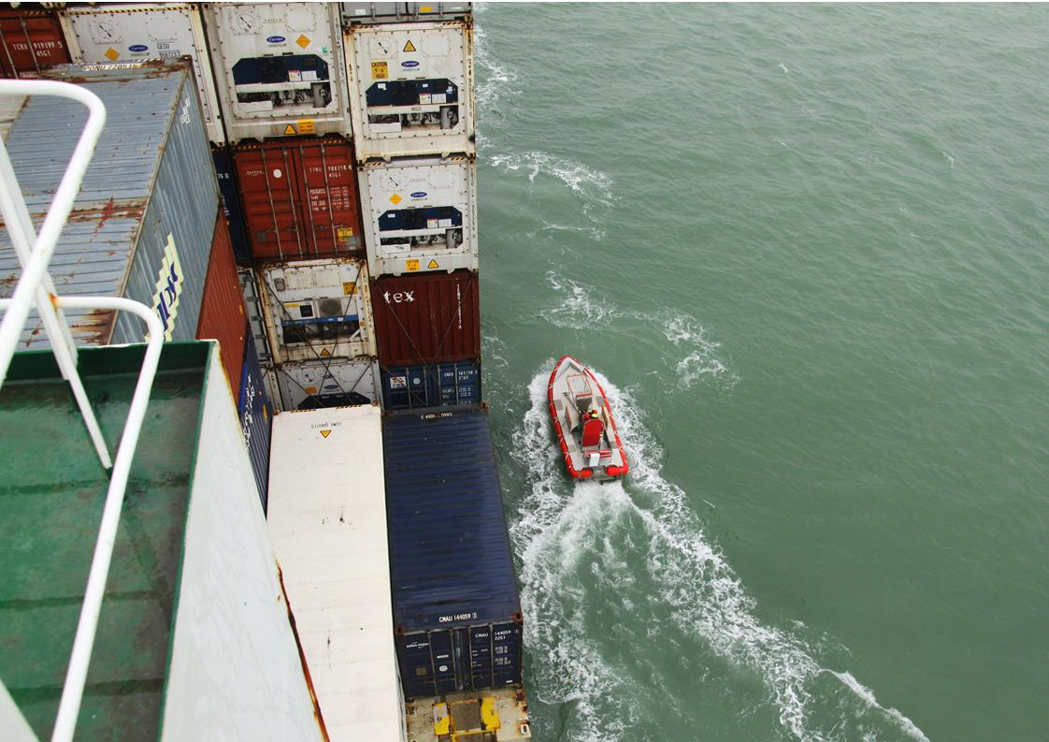

Slide 15
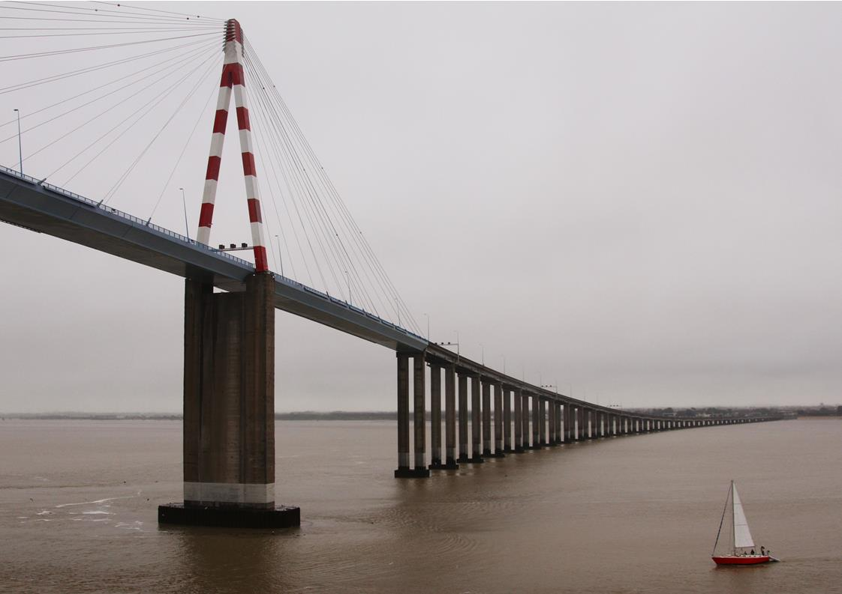
LE PONT DE SAINT NAZAIRE

Slide 16
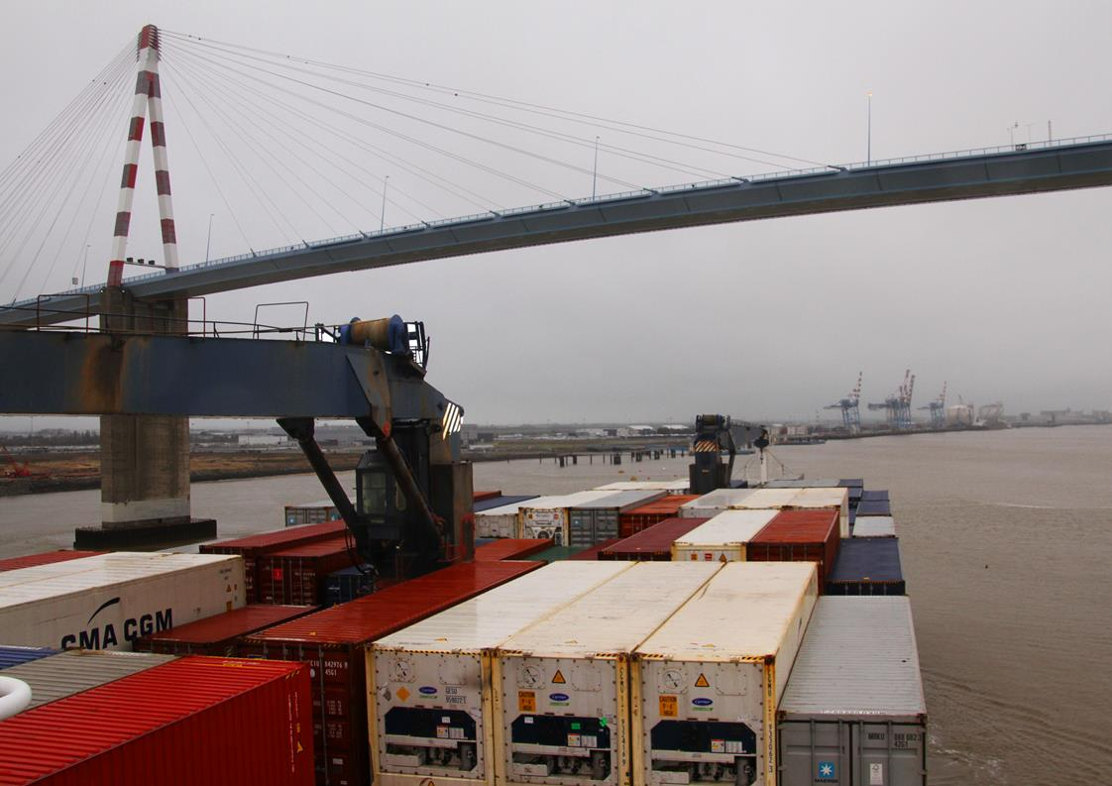

Slide 17
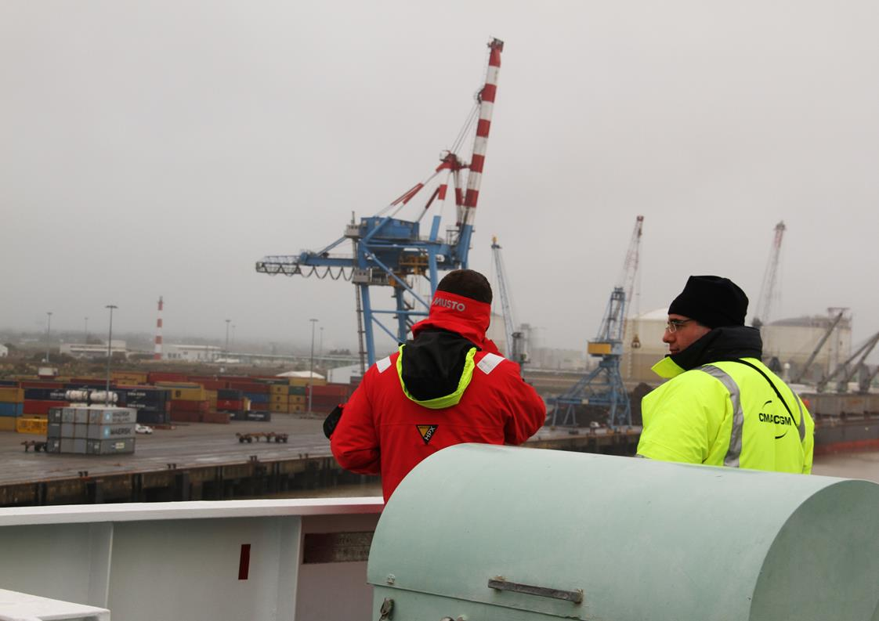
ARRIVEE A MONTOIRE

Slide 18
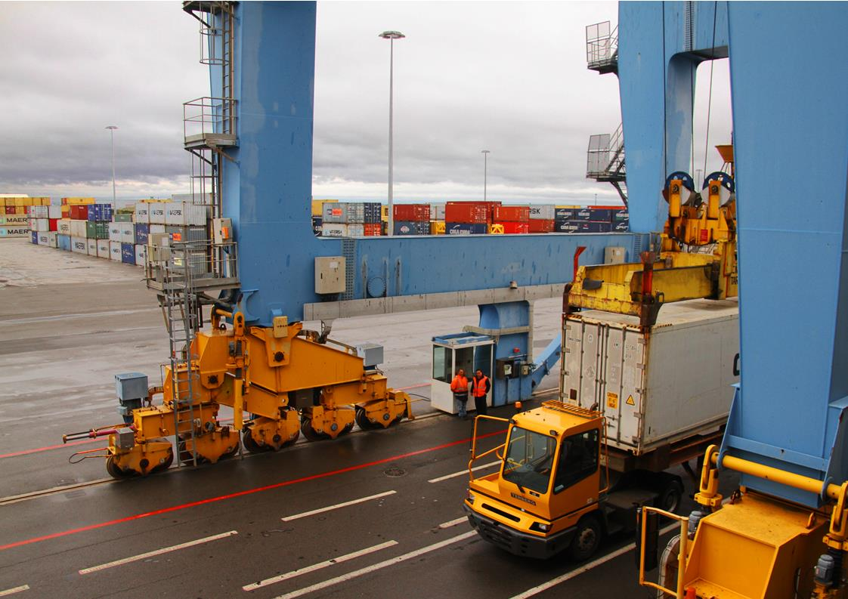

Slide 19
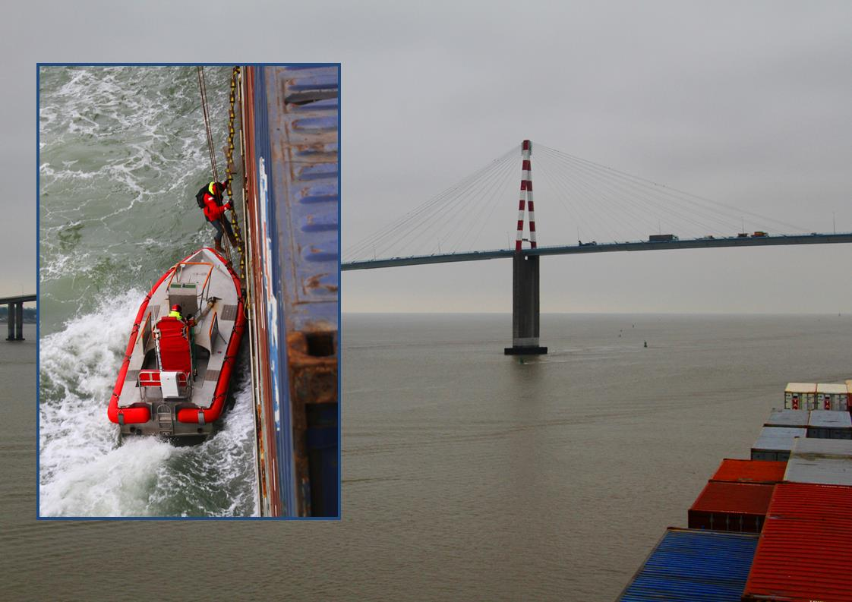
DEPART DE MONTOIRE , LE PILOTE NOUS QUITTE A LA SORTIE DE L’ESTUAIRE

Slide 20
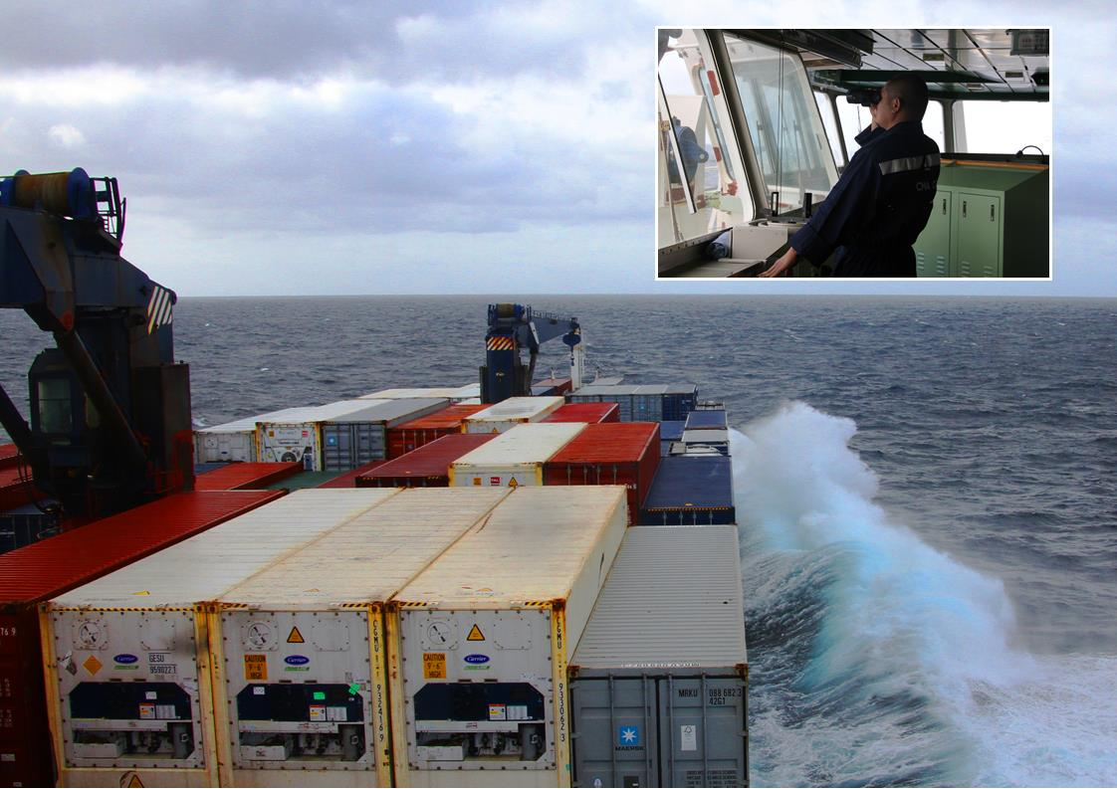
J3
ET SUIVANTS
NAVIGATION

Slide 21
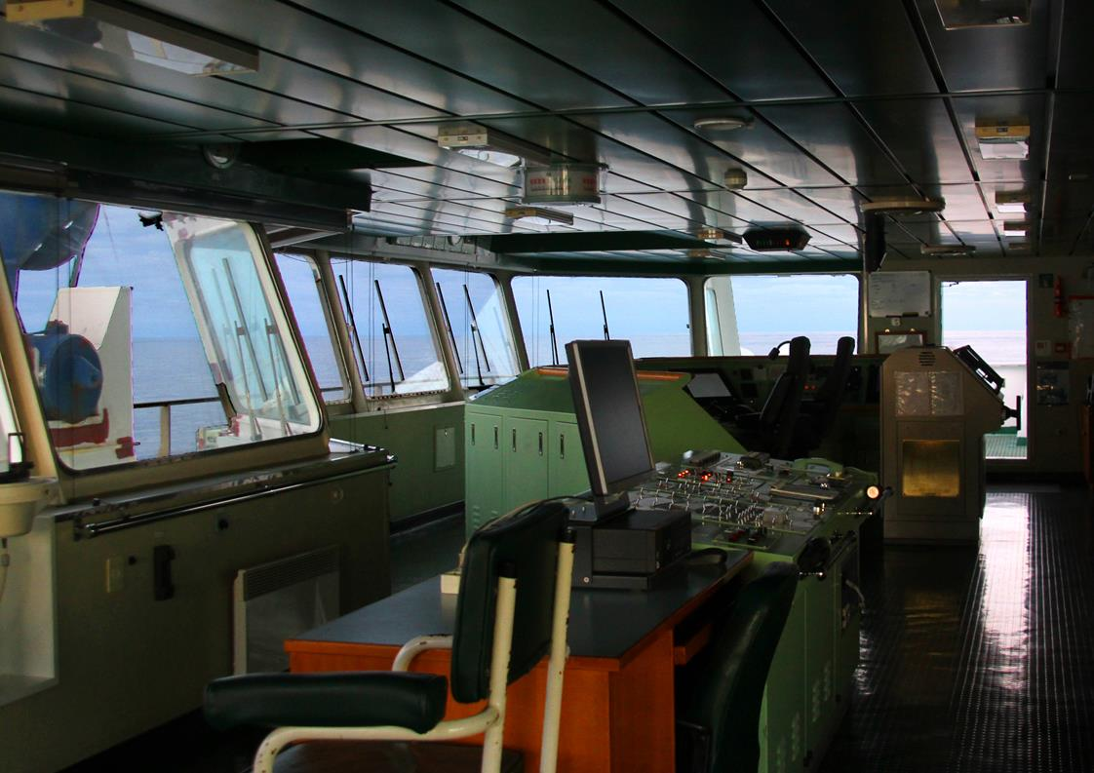
VAISSEAU FANTOME ?

Slide 22
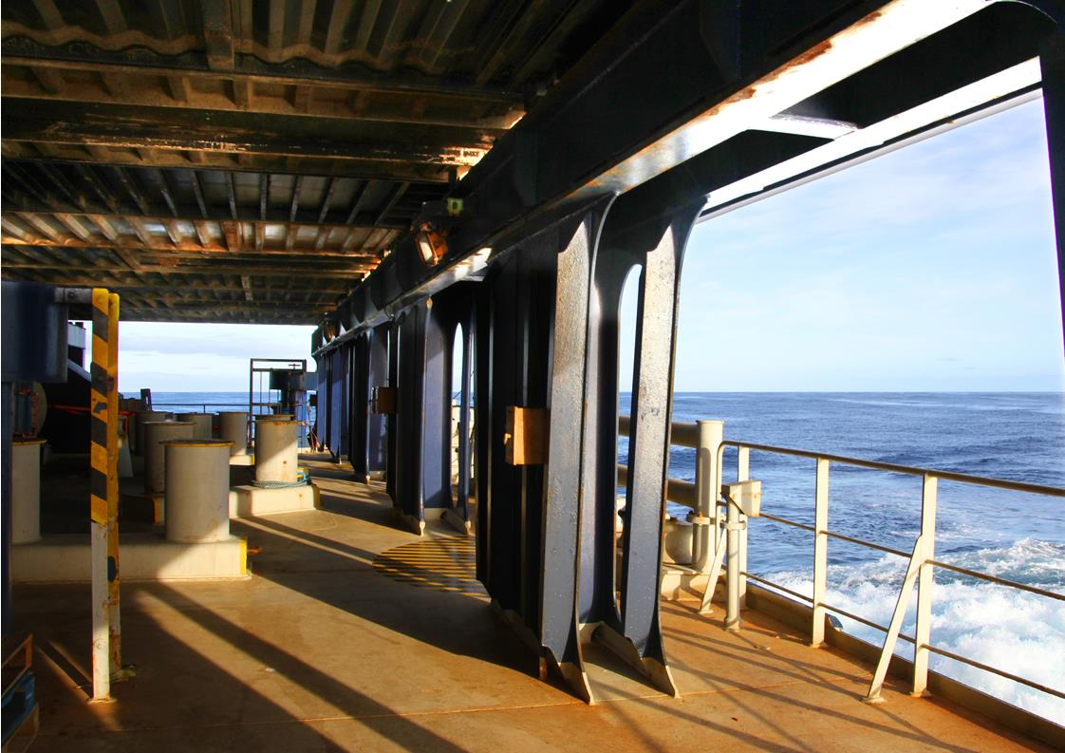
LA PLAGE ARRIERE

Slide 23
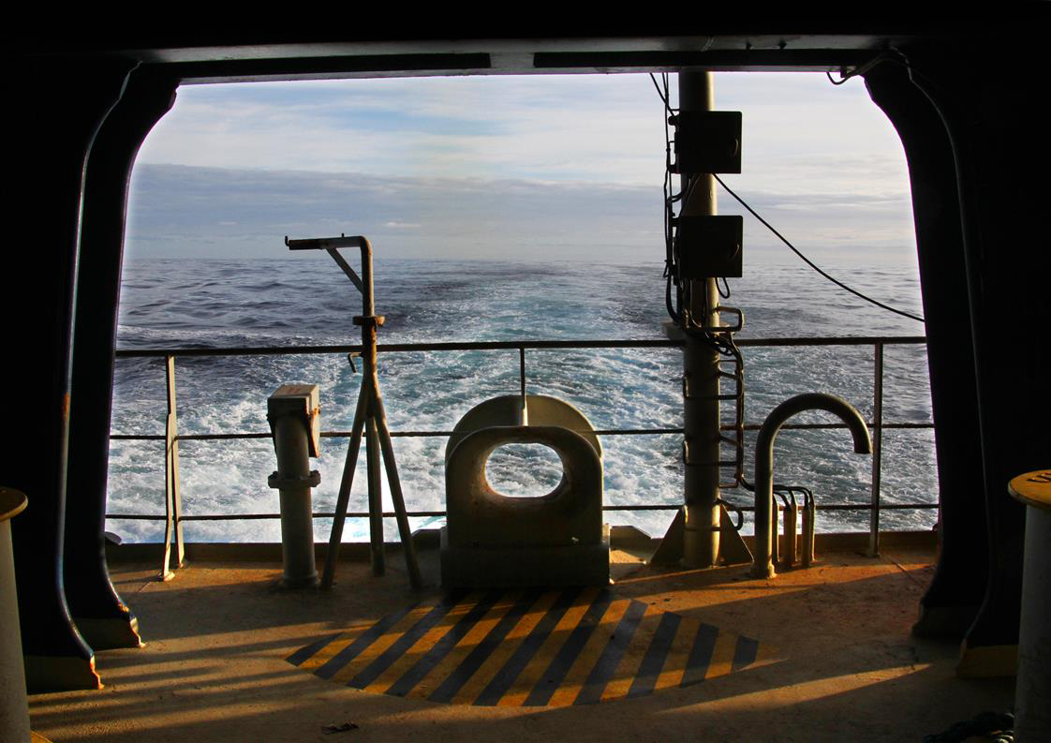

Slide 24
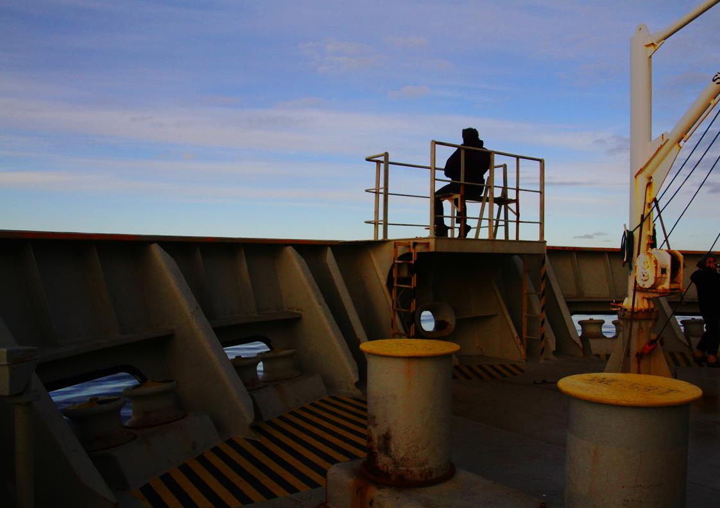
LA PLAGE AVANT

Slide 25
CONSIGNES DE SECURITE

Slide 26
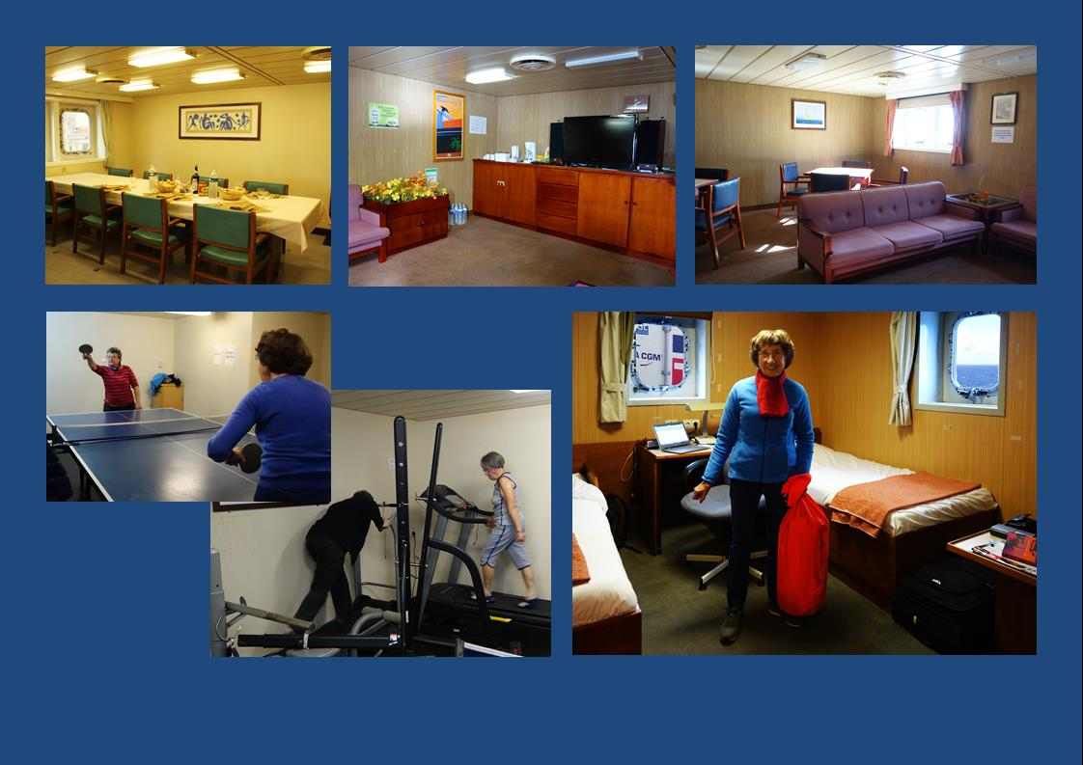
LE CONFORT DES PASSAGERS QUI PEUVENT SE PROMENER PARTOUT SAUF A LA MACHINE

Slide 27
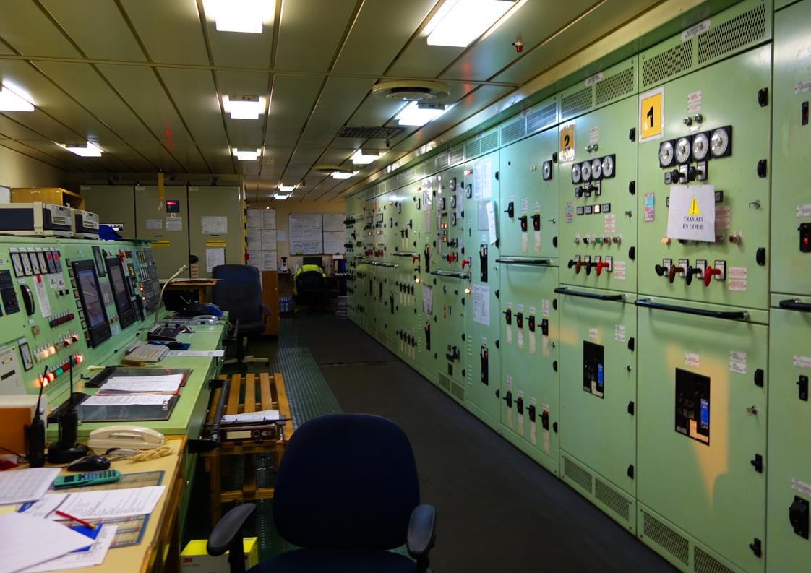
POSTE DE PILOTAGE DE LA MACHINE

Slide 28
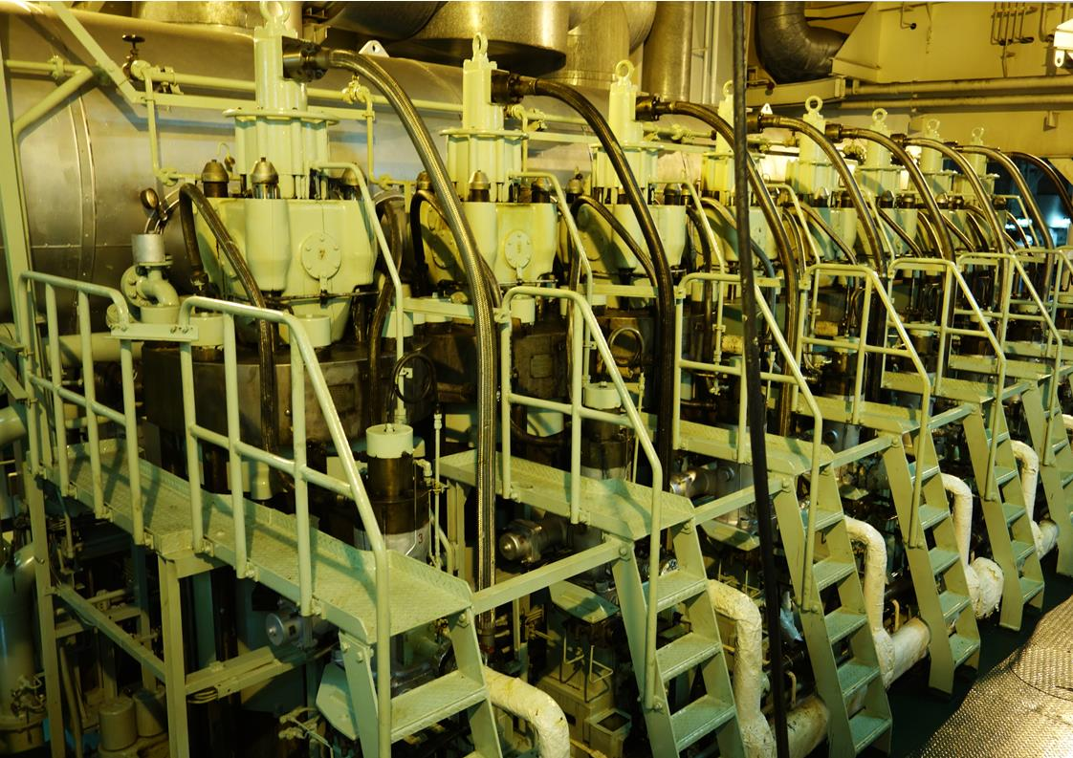
MOTEUR PRINCIPAL DE PROPULSION 33700 Ch 91 TOURS PAR MINUTE MAXI
ENTRAINEMENT DIRECT DE l’HELICE DE DIAMETRE 6 m
2 TEMPS 8 CYLINDRES D’ALESAGE 700 mm COURSE DES PISTONS 2800mm

Slide 29
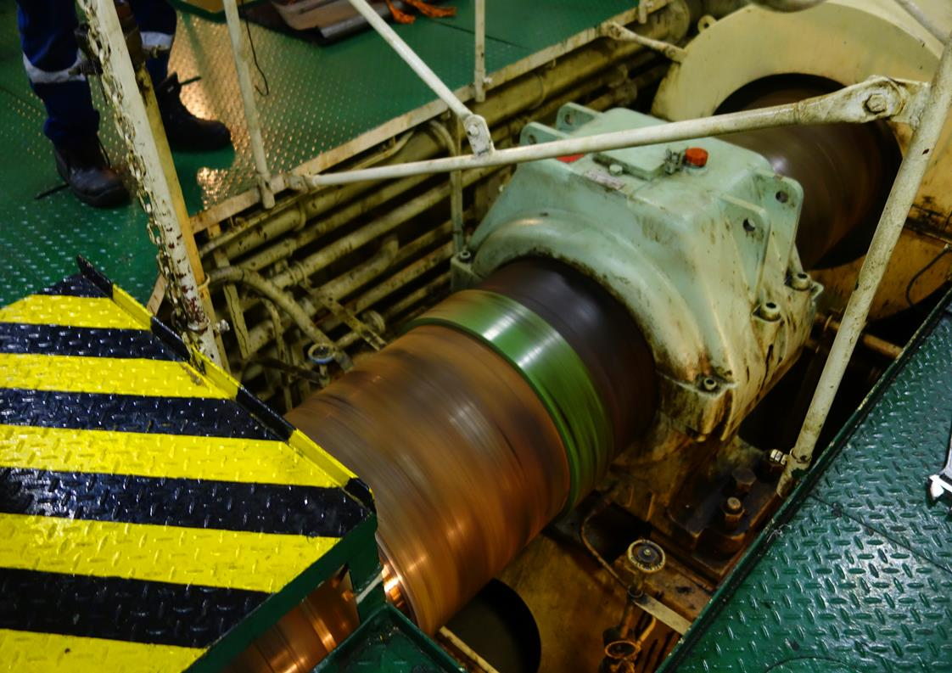
ARBRE DE TRANSMISSION DIRECTE DU MOTEUR A L’HELICE

Slide 30
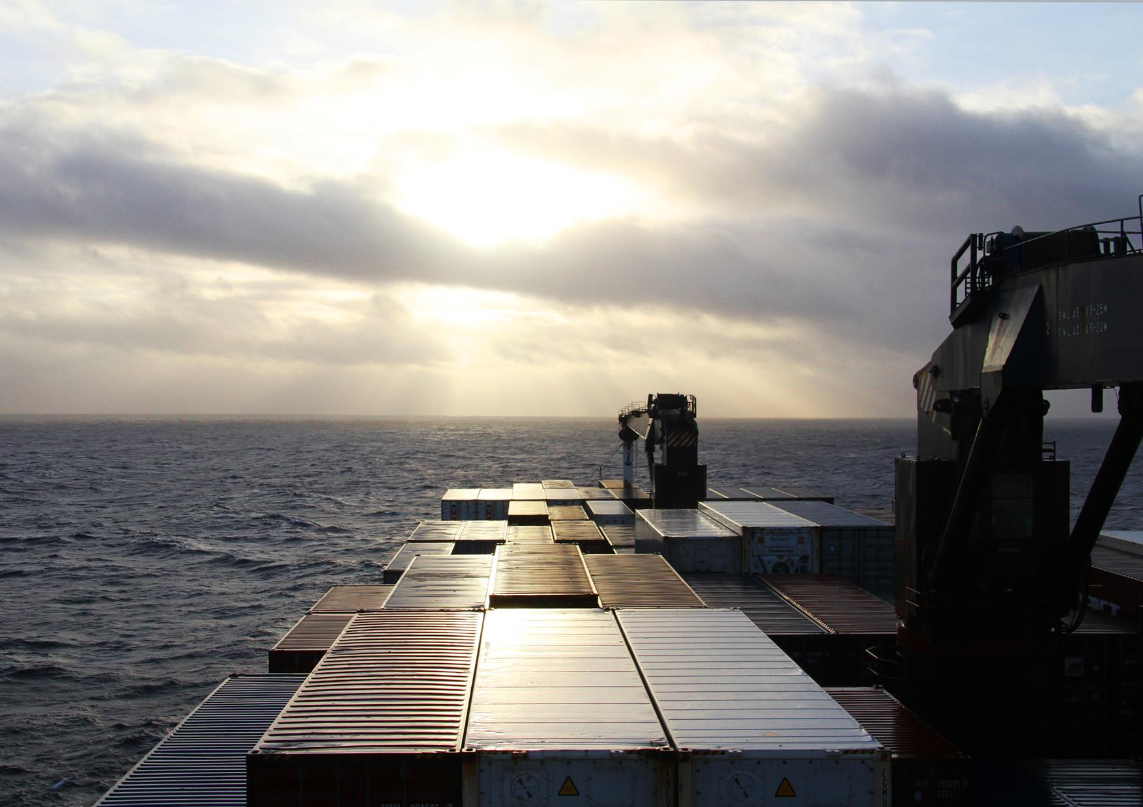

Slide 31
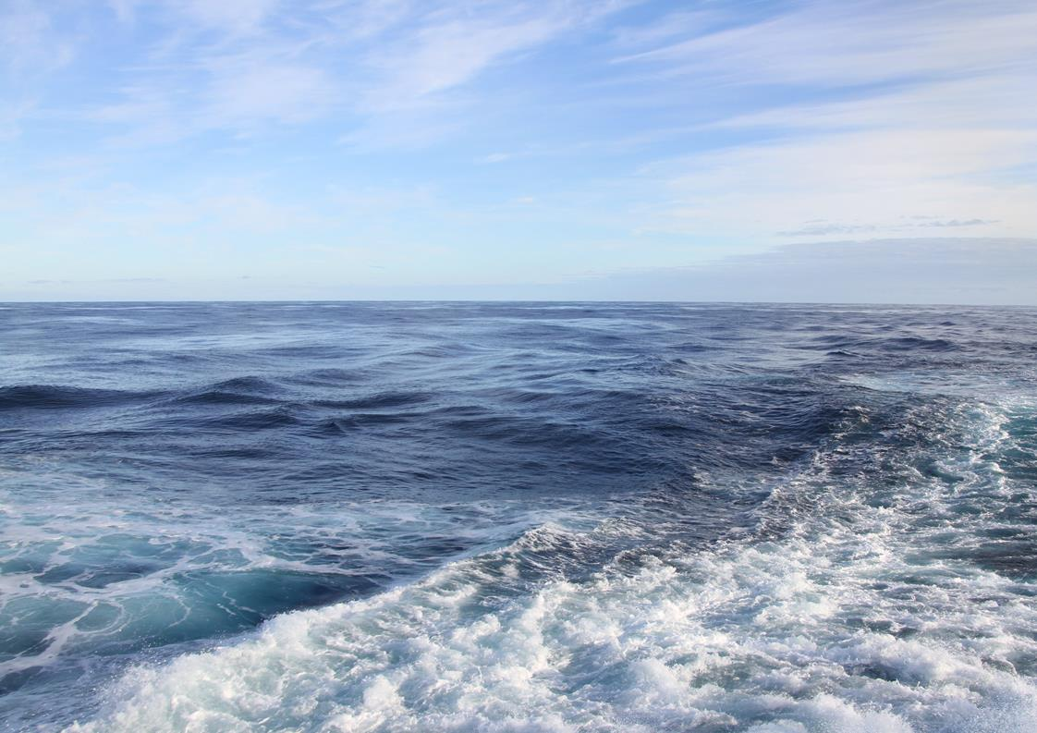

Slide 32
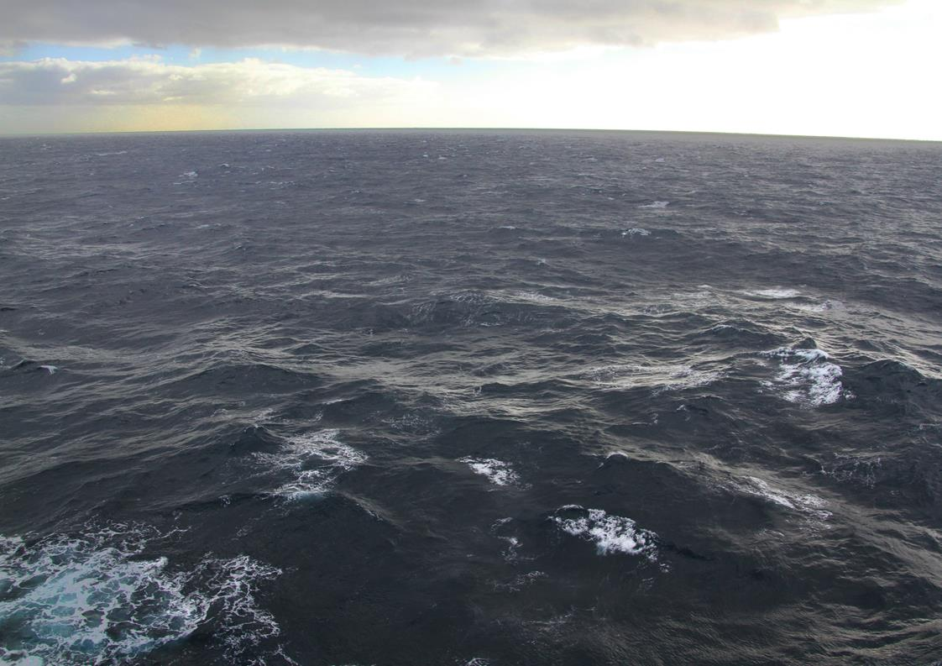

Slide 33
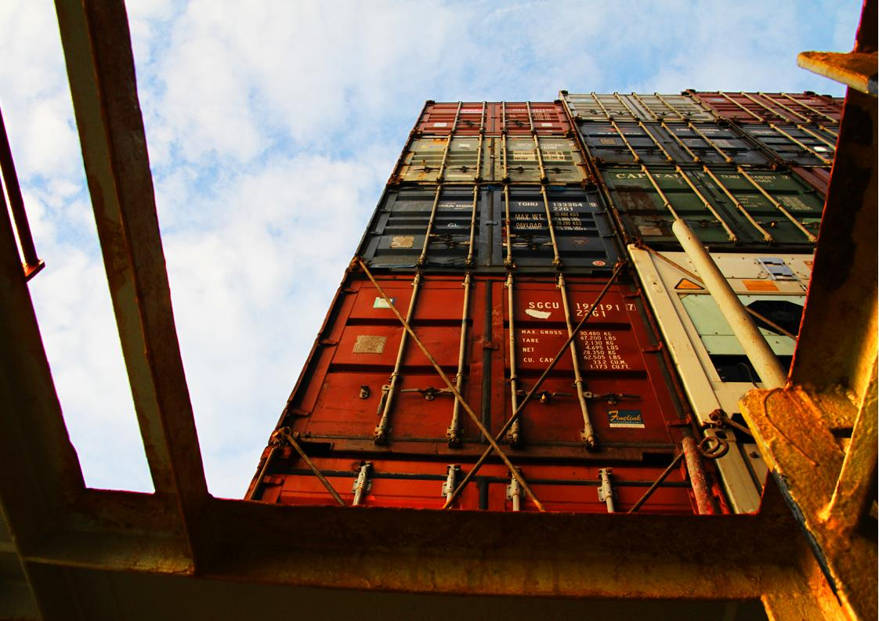

Slide 34
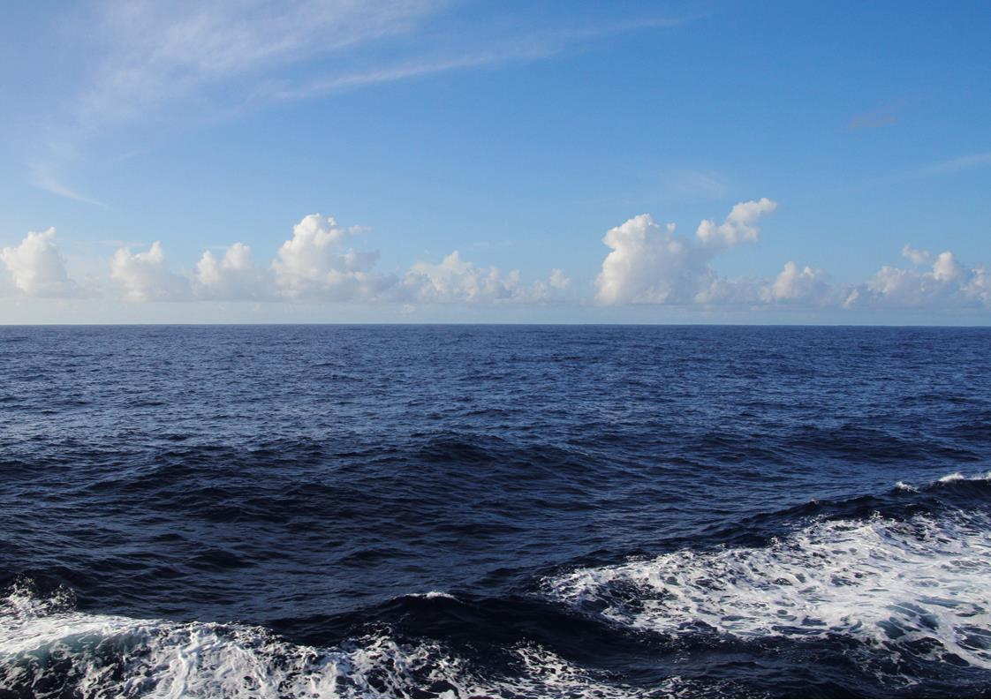

Slide 35
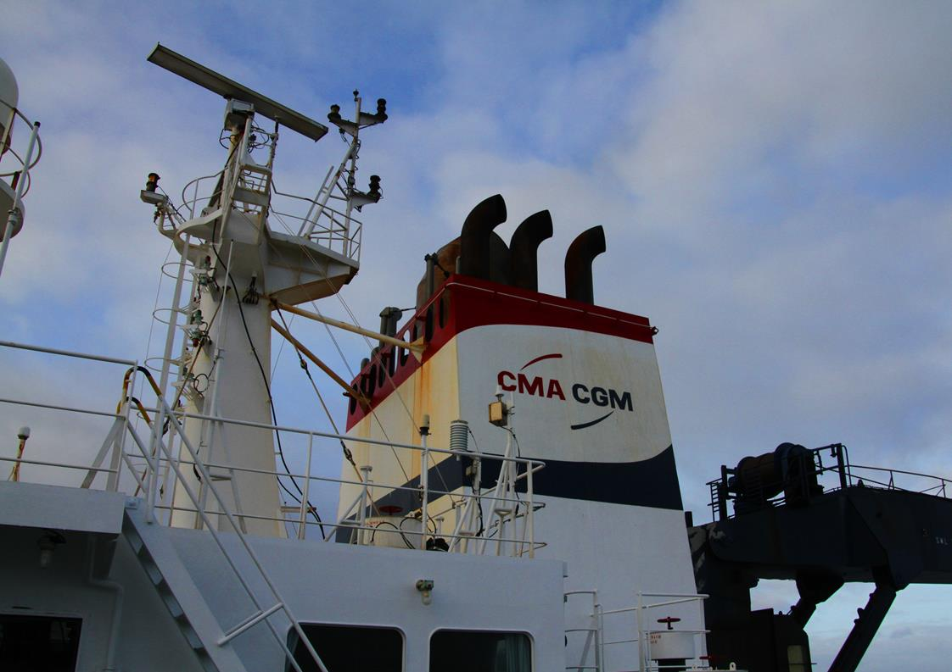

Slide 36
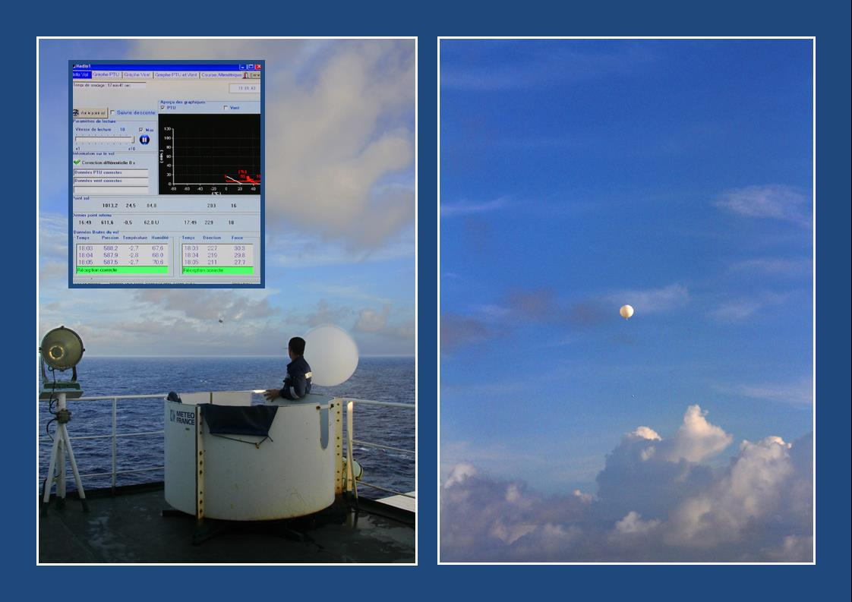
LANCEMENT D’UN BALLON METEO DEUX FOIS PAR JOUR POUR METEO FRANCE

Slide 37
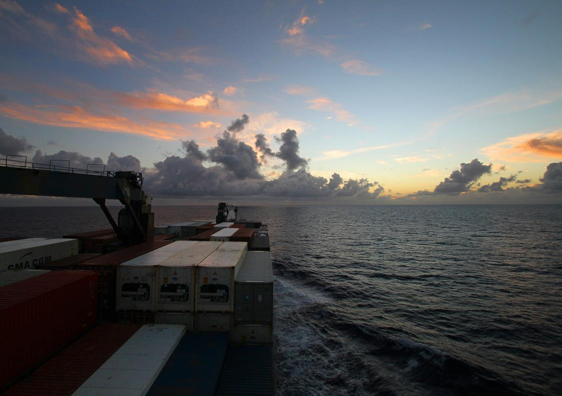

Slide 38
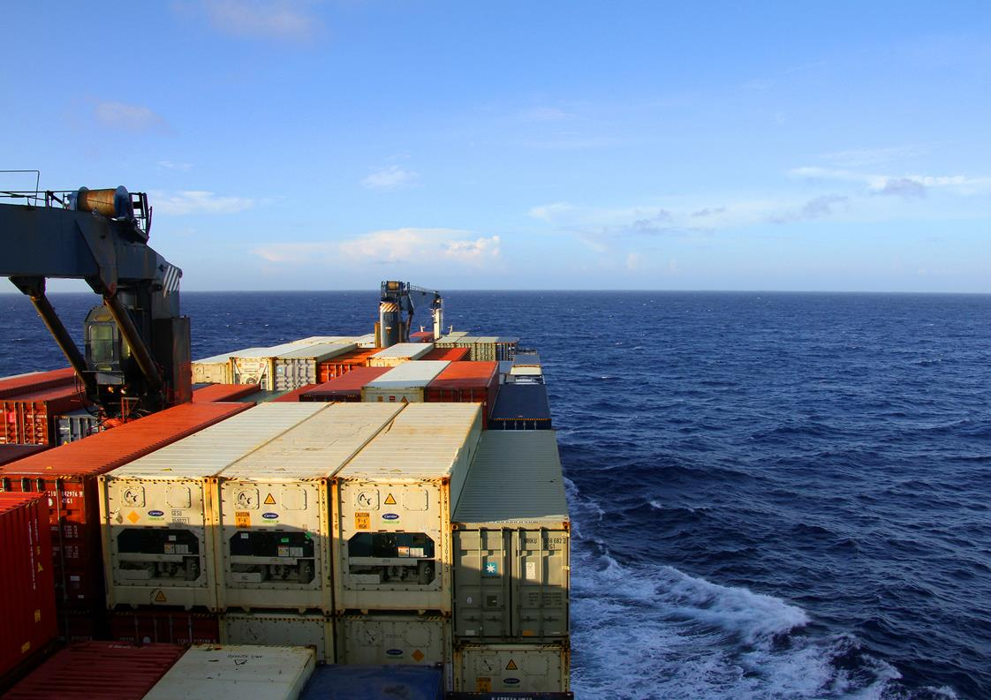
J11
LA MER SOUS
LES TROPIQUES

Slide 39
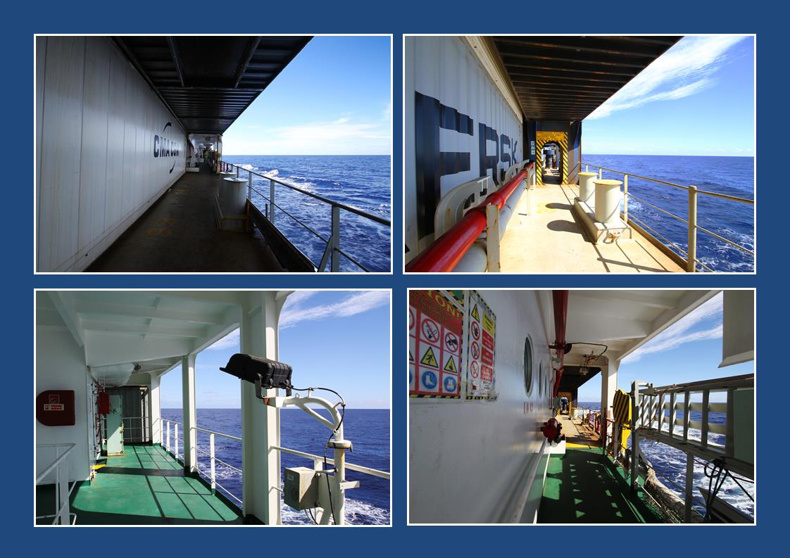

Slide 40
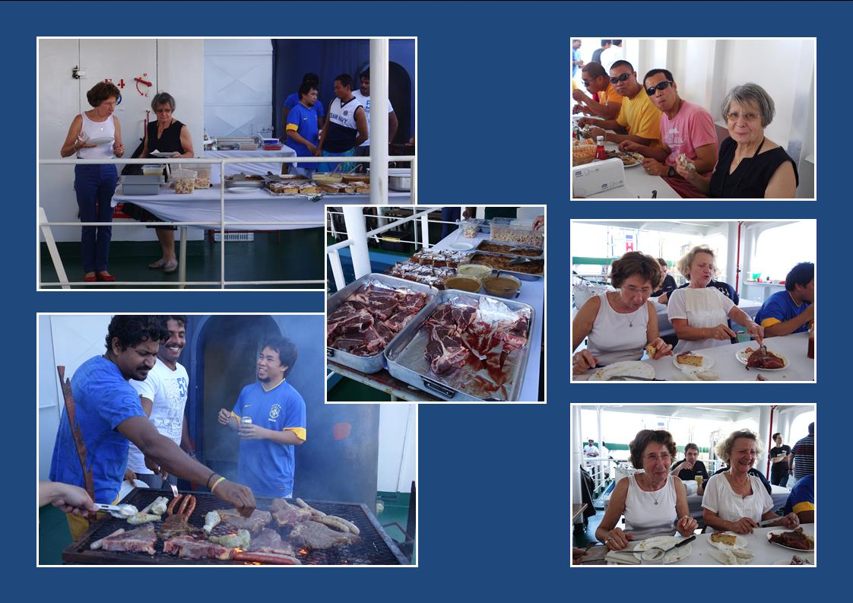
C’EST LA FETE !
LE TRADITIONNEL BARBECUE DE FIN DE VOYAGE REUNIT TOUT L’EQUIPAGE
ET LES PASSAGERS PRES DE LA PISCINE

Slide 41
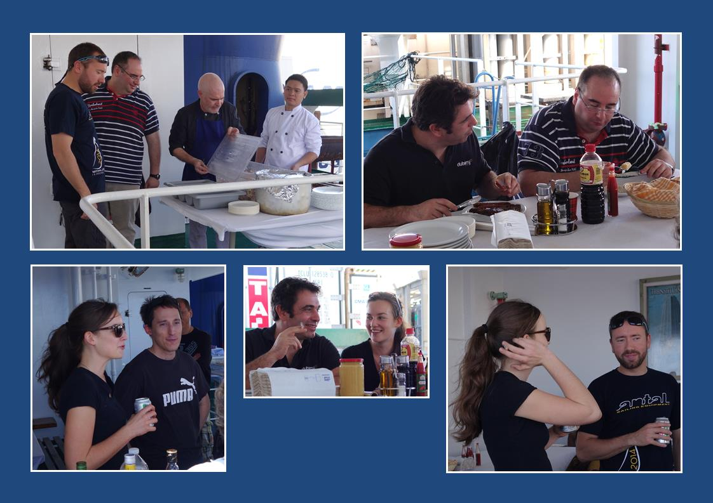

Slide 42
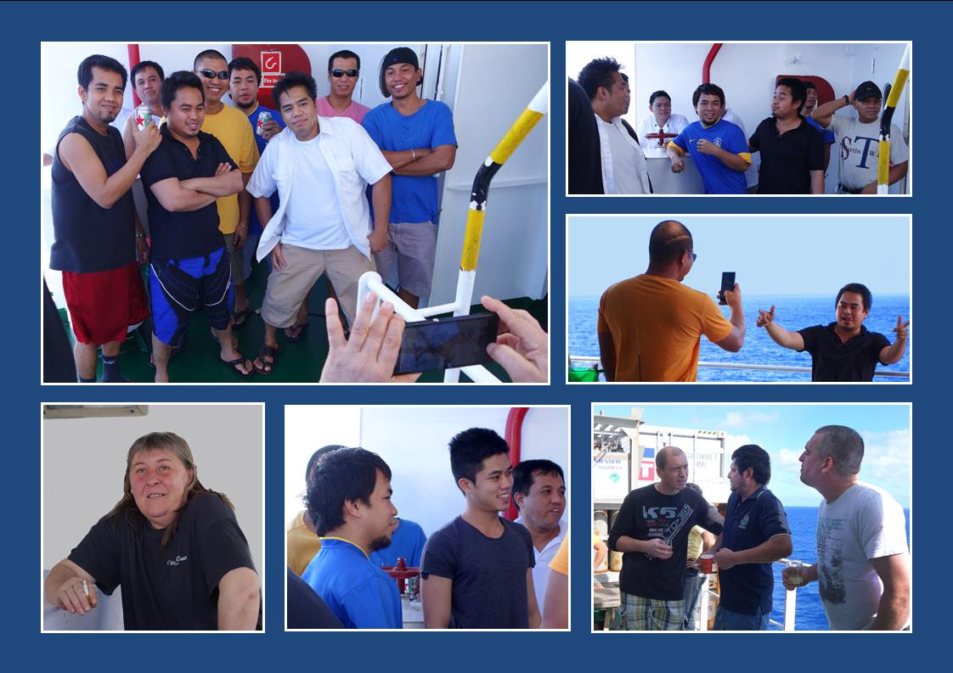

Slide 43
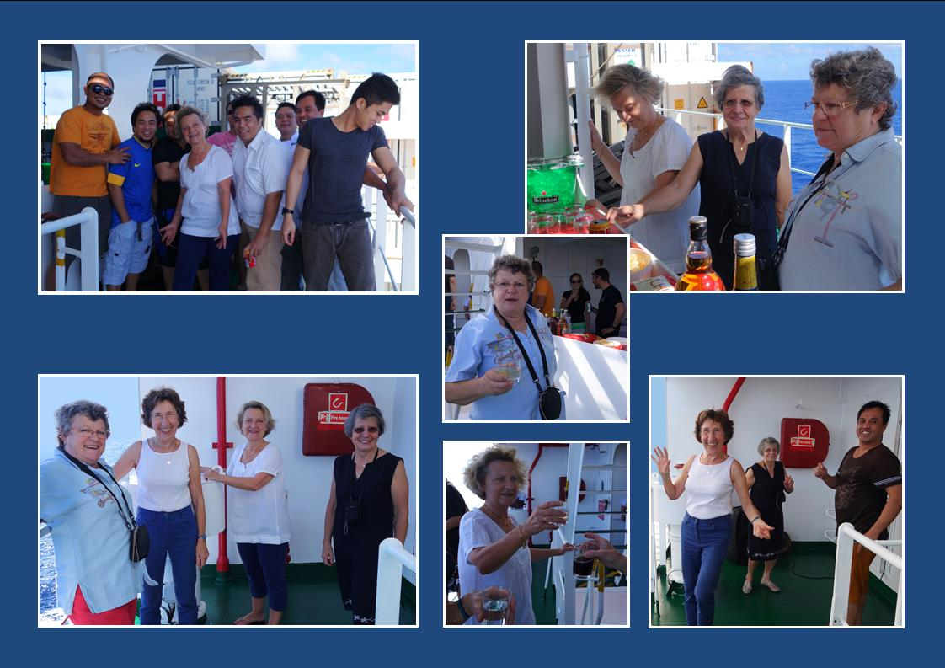

Slide 45
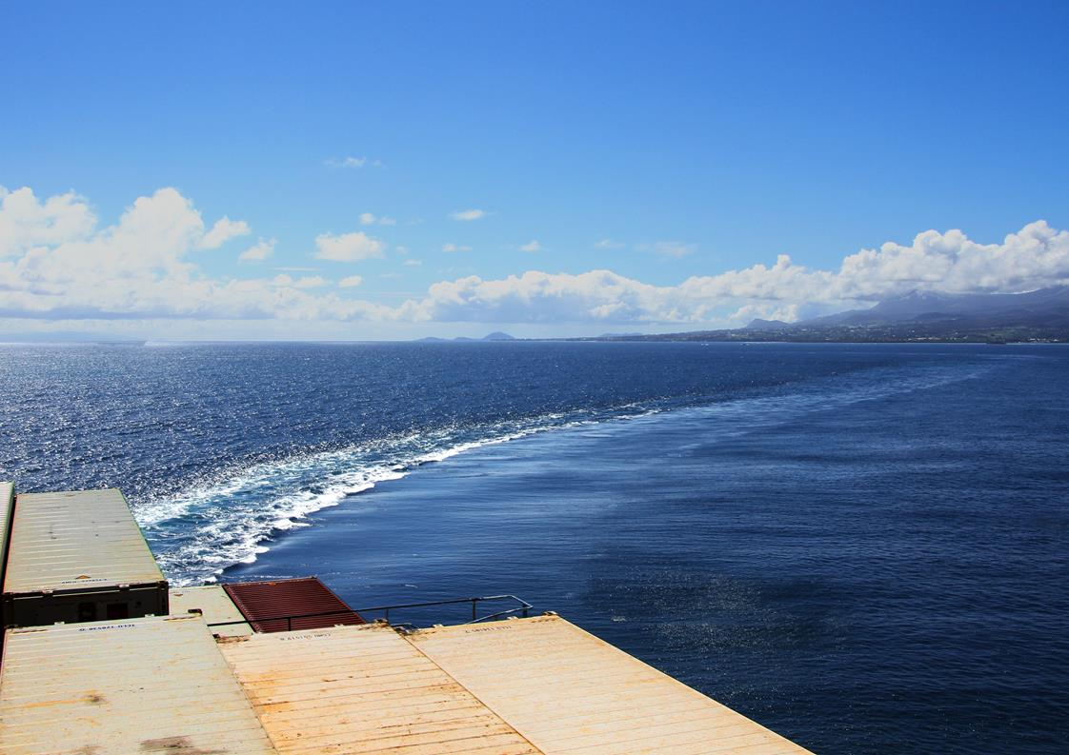
J12
POINTE-A-PITRE

Slide 46
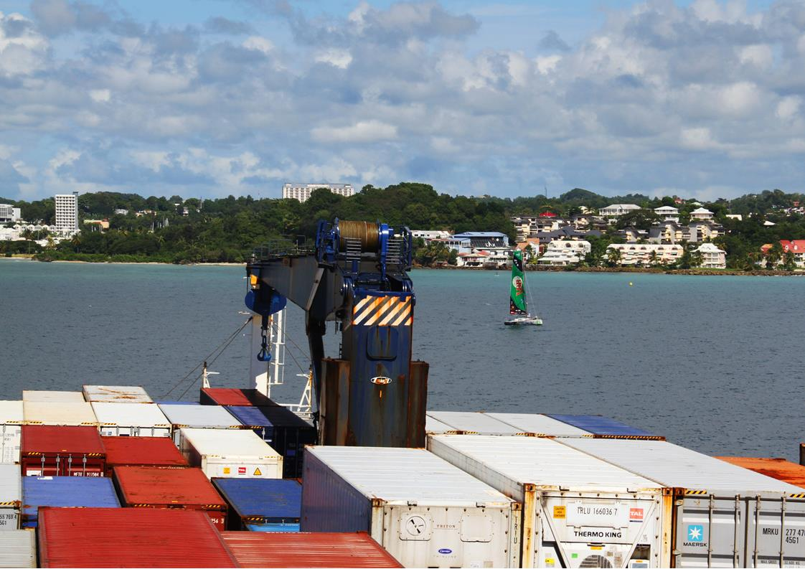

Slide 47
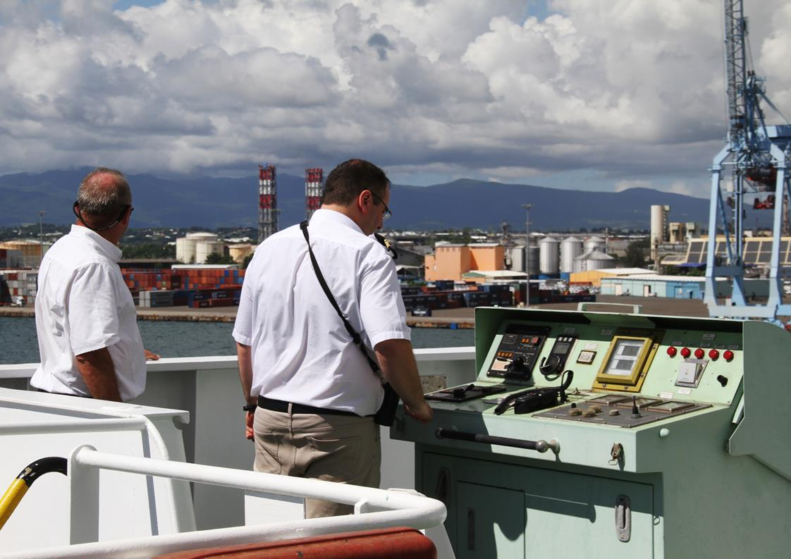

Slide 48
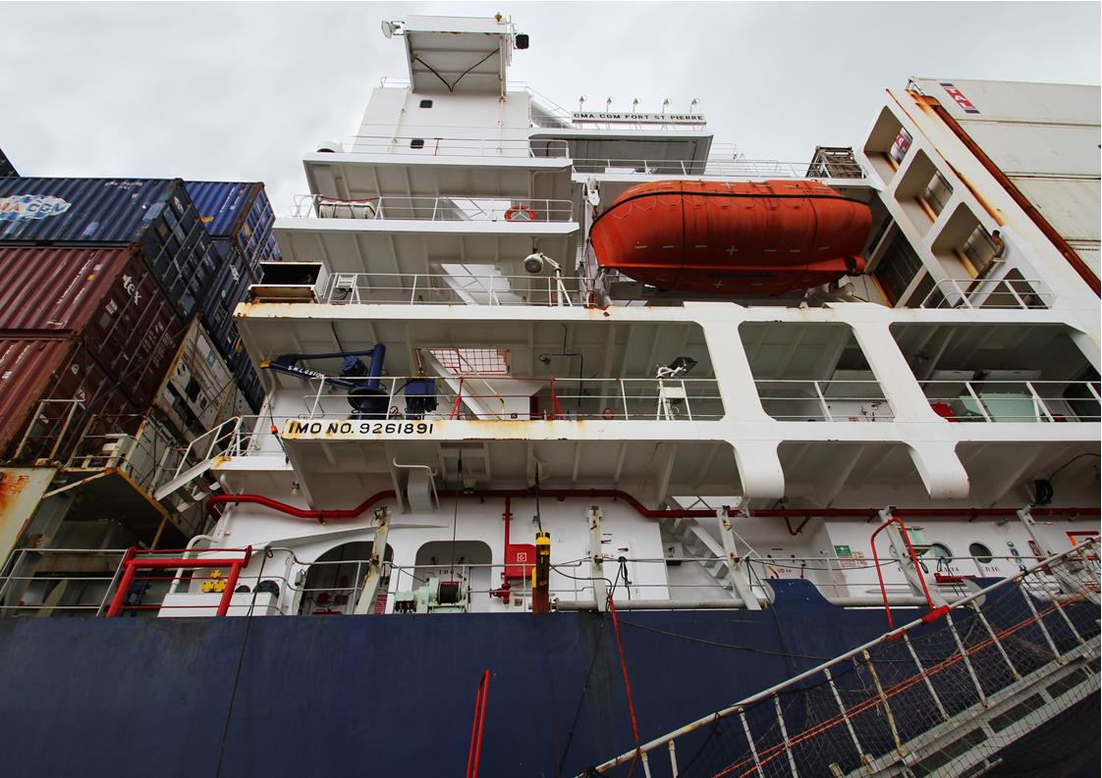
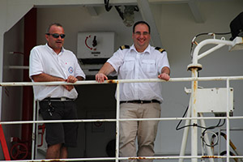
LE PILOTE ET LE COMMANDANT
NOUS SALUENT
J12
POINTE-A-PITRE

Slide 49
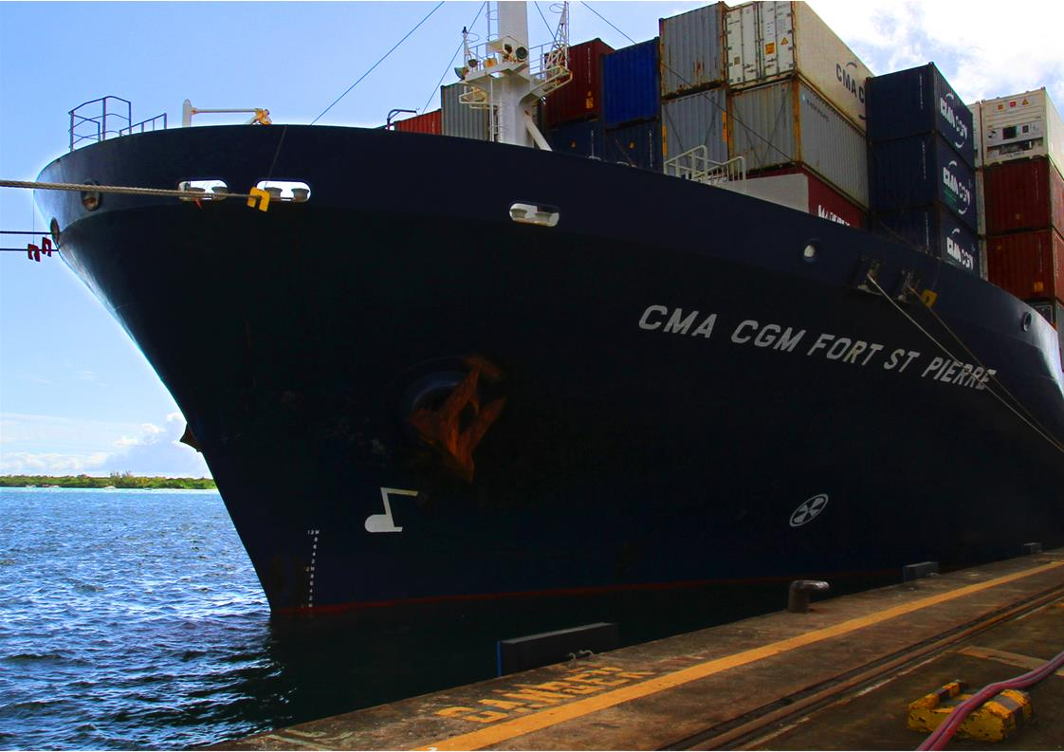
FIN
michel.lacroix@orange.fr

